Slide 1
LOPDP Ecuador
Cómo implantar la norma con éxito
Notes:
Buenos/as días, tardes como se encuentran el día de hoy, mi nombre es Daniel Mena y soy consultor preventa de GlobalSuite y el día de hoy vamos a presentar sobre la compañía y un tema muy importante el cual es la ley orgánica de protección de datos personales del Ecuador.

Slide 2
Nuestro aliado
Our Portfolio Slides!
Garantía de éxito asegurada, alianza estratégica para impulsar a las universidades en su crecimiento hacia una gestión del cumplimiento más madura, más eficaz y alineada con las grandes empresas del país para estar a la vanguardia en el cumplimiento de regulaciones.
Add title here
Notes:
Nuestros aliados que trabajan conjuntamente con nosotros para garantizarles el éxito en la adecuación del proyecto son baclw, Kruger y pago plux. Pago plux es una herramienta tecnológica vinculada a Kruger.

Slide 3
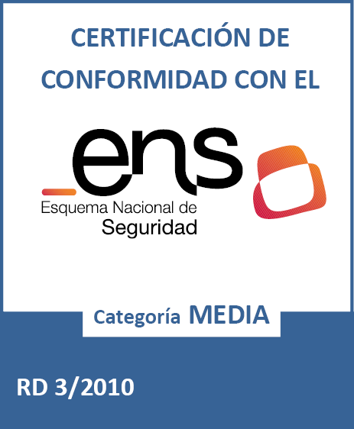
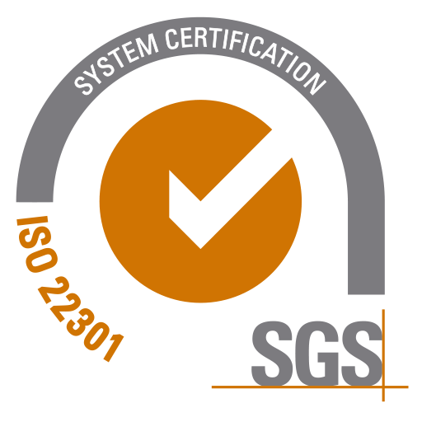
Compañía
Riesgos · Seguridad · Continuidad · Compliance · Auditoría · Privacidad
Transformamos el cambio en oportunidad.
En GlobalSuite asumimos el cambio como un comportamiento natural del mercado, y lo entendemos como una oportunidad de mejorar y ser más competitivos.
Nuestras soluciones de GRC garantizan el cumplimiento de tu empresa con la legislación vigente en cada momento, automatizan la gestión de riesgos y optimizan los procesos para hacer a tu empresa más resiliente y competitiva. Nuestro conocimiento avala tu éxito.
Certificaciones:
3
Notes:
En primera instancia deben concocer que globalsuite es una empresa Española con mas de 15 años de experiencia en temas de privacidad, consultoria, auditoria, seguridad, continuidad de negocio, compliance y riesgos. dentro de todo lo mencionado vimos la necesidad de desarrollar un software que nos ayude a integrar todos nuestros servicios. trabajando conjuntamente con nuestro equipo de ti y el área legal donde desarrollamos nuestro sistema GRC el cual lo vamos abarcar más adelante.
Para que tengan claro también qué certificaciones tenemos como compañía para brindarles una mayor seguridad estamos certificados tanto en la iso 27001 como en la iso 37001 anti sobornos en la iso 90001 de calidad y además tenemos una certificación owasp que les garantiza Que nuestro software es seguro.

Slide 4
Presencia internacional
Donde hay una necesidad, hay una solución.
Más de 60 Partners en todo el mundo
EUROPA
Más de 2000 clientes en todo el mundo
España
Portugal
Francia
AMERICA
México
Colombia
Argentina
Uruguay
Chile
Paraguay
Bolivia
Brazil,
Perú
Venezuela
Ecuador
Panamá
Costa Rica
Nicaragua
Honduras
Guatemala
República Dominicana
El Salvador
Puerto Rico.
15 años de experiencia implantando soluciones de protección de datos
ÁFRICA
Emiratos Árabes Unidos.
4
Notes:
Nuestra presencia es internacional con más de 2000 clientes en todo el mundo más de 60 partners y pues como les había mencionado más de 15 años de experiencia implantando cada uno de los módulos que ofrecemos. A nivel de latam tenemos presencia tanto en México Colombia Ecuador Chile Argentina entre otros Y fuera de Latinoamérica tenemos presencia en europa y en África.

Slide 5
Soluciones
Todo lo que necesitas para dedicarte a crecer
Diseñamos soluciones GRC integrales y específicas para tu empresa: Gobierno, Riesgo y Cumplimiento (GRC); Normativas ISO; Seguridad; Continuidad; Riesgos; Infraestructuras Críticas; Legal & Compliance; Protección de datos.
Software
GlobalSuite®
Somos especialistas en el cumplimiento legal derivado de normas y leyes de distintos países, así como de estándares internacionales de gestión de riesgos, seguridad y continuidad de negocio.
Consultoría y auditoría
Te acompañamos en tus proyectos y aportamos las herramientas que necesites: implantación, proyectos llave en mano, seguimiento en el desarrollo, monitorización, formación…
Servicios avanzados
5
Notes:
Tenemos tres tipos de servicios pero nuestra solución foco es el software Globalsuite el cual lo hemos diseñado basado en el sistema GRC (Gobierno, riego y cumplimiento) el cual se adapta a las normas ISO que se estén implementando en la organización tales como en seguridad, riesgo, continuidad, etc. O en este caso a la LOPDP del Ecuador.
También ofrecemos servicios de consultoría y auditoria ya que tenemos un equipo especializado el cual les va apoyar a que cumplan el aspecto legal derivado de las normas y leyes Ecuatorianas.
y por último tenemos los servicios avanzados que compete al acompañamiento del proceso aportando la herramienta o solución qué más se adapte a sus necesidades y cabe mencionar que tenemos también un plan de formación para que conozcan en su totalidad a la herramienta y puedan ser autónomos.

Slide 6
LOPDP ECUADOR
Nueva Ley de Protección de Datos Personales de obligado cumplimiento por todas las empresas tanto de gobierno como privadas
Notes:
Aquí vamos hablar sobre la LOPDP

Slide 7
LOPDP Ecuador
Ley de obligado cumplimiento desde mayo de 2021
¿Cuál es el estado actual de las empresas de Ecuador respecto a su cumplimiento?
Desde la aprobación de la Ley las empresas tienen la obligación de cumplir con las exigencias establecidas a pesar de que el sistema sancionatorio no entrará en vigor hasta mayo de 2023, siendo la afectación de la imagen uno de los principales riesgos de su incumplimiento.
LOPDP Ley de obligado cumplimiento
Sistema Sancionatorio Mayo 2023
Mayo 2021
Inicio de las empresas para planificar, separar presupuesto y abordar el proyecto en 2022
Q1-Q2 2022
Asignación de proyectos para la adecuación de la Ley
Q3-Q4 2022
Asentamiento de los requerimientos y puesta en marcha de la mejora continua
2023
Madurez alcanzada para evitar sanciones
Mayo 2023
Inicio del sistema sancionatorio
Notes:
Debemos tomar en cuenta que es muy importante adecuarse a la LOPDP del Ecuador ya que esta entro en vigencia el Mayo de 2021 donde las empresas tanto privadas como publicas empezaron a planificar, presupuestar y abordar el proyecto de ley. Es importante adecuarse a esta ya que para Mayo de 2023 ya existirá un ente regulatorio donde tendrá un sistema sancionatorio para las empresas que no cumplan este requisito tan importante. Y debemos tener en cuenta que la empresa sancionada tendrá no solo una afectación económica si no que tendrá una afectación a su imagen y posiblemente una gran perdida de clientes.

Slide 8
Retos de la Ley
¿Dónde y cómo almaceno mis datos?
¿Qué información puedo recoger?
¿Opero en otros mercados?
Definición de procedimientos y clausulas para la obtención de los consentimientos
Procedimientos y facilidades para el ejercicio de derecho de los interesados
Protocolos y plataformas para la comunicación de brechas de seguridad
Actualización y mejora continua
SGSI, no es solo un aspecto legal
Doble Riesgo de pérdidas de información
¿Quién asume la responsabilidad CISO – Compliance Officer?
Reportes de información a la entidad reguladora
Concientización de toda la organización
Notes:
Que retos tenemos en la ley de protección de datos:
Debemos definir donde y como se están guardando los datos personales dentro de la compañía tanto en formato digital como físico. Hay que hacer un levantamiento de información y tener reuniones con todas las áreas para identificar donde tenemos datos personales dentro de la organización.
Debemos organizar que tipos de datos personales manejamos para poder recolectarla y almacenarlas tales como CI, nombres, números celulares, tarjetas de crédito entre otros. Que son puntos de vulnerabilidad en la ley y hay que cuidar estos datos para evitar sanciones.
Debemos identificar si se opera en otros mercados o trabajan conjuntamente entre organizaciones que se comparten este tipo de información personal.
Otros parámetros de la ley es revisar todas las clausulas y procedimientos a nivel de contrato, revisiones pertenecientes a la organización ya que debemos obtener el consentimiento de cada una de las persona que se obtengan sus datos personales van a ser guardarlos y utilizados con una finalidad concreta.
Es donde mas sanciones ocurren dentro de la ley orientándonos a que si tenemos los datos personales de una persona y esta nos comunica que desea eliminar sus datos se deben detallar y especificar de como es el procesos de borrado dar el tiempo y garantizar a la persona que sus datos no van hacer utilizados nuevamente para cualquier fin.
En las brechas de seguridad van a tener obligaciones tales como enviar plazos y comunicados a la entidad que va a regular la ley cuando ya este designada.
No solo hay que adecuarse a la ley principalmente si no que la misma nos exige una mejora continua para garantizar que los datos van hacer salvaguardados y actualizados de una menara eficaz.
Quien debe asumir esta adecuación a la ley dentro de la compañía, la ley no exige que estén a cargo tanto el área de TI SGSI(Sistema de gestión de la seguridad de la información) y el área legal. Estas ambas partes deben sumar en el proyecto.
A nivel de riesgos tenemos la posible perdida reputacional por la perdida de información concreta la cual si sucede este tipo de afectación los cliente potenciales van a buscar otra empresa que les garantice la seguridad de sus datos.
Otro reto es quien asume la responsabilidad del CISO (oficial de cumplimiento), hay organizaciones que lo asume u otras que lo enfocan a áreas no expertas. Nosotros recomendamos que el CISO o DPD (Delegado de protección de datos) tenga mas enfoque del lado legal que del lado técnico con expertis en el área legal o regulatoria.
los reportes que debemos enviar al área regulatoria deben ser con cierta frecuencia para evitar sanciones y tener entregables listos para su revisión.
Y por ultimo y no menos importante ejercer un punto de concientización a todo el personal para evitar errores humanos y que existan fuga de la información interna y evitar sanciones por dichos problemas.

Slide 9
Ejemplos de tratamientos en la Universidades
Gestión de matriculación de los alumnos

Slide 10
Ejemplos de tratamientos en la Universidades
Publicación de imágenes en redes sociales

Slide 11
Ejemplos de tratamientos en la Universidades
Venta y alquiler de libros y artículos para estudiantes universitarios

Slide 12
Ejemplos de tratamientos en la Universidades
Servicio y Asistencia al Alumno

Slide 13
Ejemplos de tratamientos en la Universidades
Descripción de datos necesarios para la gestión de la universidad

Slide 14
Ejemplos de tratamientos en la Universidades
Servicio de alimentación y salud

Slide 15
Nuestra solución GlobalSuite®
Riesgos · Seguridad · Continuidad · Compliance · Privacidad · Auditoría
Integra la gestión de protección de datos en una estrategia GRC.
15

Slide 16
¿A qué se enfrentan las empresas?
Leyes, normativas, estándares.
Sistemas de gestión poco eficientes
Empresas
COSO ERM
IRM
ISO 27031
PCI-DSS
UNE 19601
GESTIÓN DE CRISIS
LEY PIC
ISO 26000
ISO 22301
ERM
ISO 27001
XLS
DOC
PDF
ISO 14001
ITIL
ENS
ISO 31000
COBIT
ISO 9001
ISO 37001
BIAS
LOPDP
SBS
ISO 20000
Notes:
A que nos referimos con lo que se enfrentan las empresas que todas las leyes, normas, estándares son manejadas con sistemas poco eficientes o manuales los cuales al momento de organizarlos por cada uno de los módulos o secciones que estemos manejando dentro de la empresa no ingresen de manera adecuada y cause un cuello de botella el cual nos va a Causar inversión de un tiempo mayor y posiblemente pérdidas económicas.

Slide 17
¿A qué se enfrentan las empresas?
Leyes, normativas, estándares.
¿Qué normativa necesitas?
En GlobalSuite nos adaptamos a todas las normativas y regulaciones.
Empresas
COSO ERM
ISO 27031
UNE 19601
GESTIÓN DE CRISIS
ISO 27001
ISO 22301
ISO 31000
ISO 9001
ISO 14001
GRC+
LEY 37301
BIAS
LOPDP
Notes:
Nuestro software que les ofrece, que todas las leyes, normas, estándares, ingresen de manera jerárquica y ordenada a cada uno de nuestros módulos del sistema GRC en donde podrán manejar sus documentos de una manera eficiente, rápida evitando cuellos de botella y agilitando los procesos.

Slide 18
Como afrontar el cumplimiento de la ley con seguridad.
¿Qué necesitan las compañías?
1.
Consultoría especializada
2.
Solución tecnológica
Somos especialistas en el cumplimiento legal derivado de normas y leyes de distintos países, así como de estándares internacionales de gestión de riesgos, seguridad y continuidad de negocio.
El Software de protección de datos GlobalSuite® permite implantar, gestionar y mantener el cumplimiento de la ley de protección de datos LOPDP así como la trazabilidad de todo el sistema de gestión.
LOPDP
Ley de obligado cumplimiento
3. Acompañamiento y apoyo
Seguimiento continuo y acompañamiento para crecer y crear soluciones con el cliente.
Creemos en las relaciones a largo plazo para conseguir objetivos comunes
Notes:
Nosotros les apoyamos con una consultoría especializad ya que somos expertos en el cumplimiento legal de normas y leyes del País.
También nuestra solución tecnológica Globalsuite les va apoyar a implantar, gestionar y mantener el cumplimiento de la ley y la trazabilidad del sistema de gestión.
Y por ultimo les brindamos Acompañamiento y apoyo con un seguimiento continuo sobre cada paso que den hasta que tengan el conocimiento y puedan ser autónomos.

Slide 19
Consultoría especializada
Enfoque consultivo para apoyar tu proyecto
Más de 2.000 proyectos implantados y 15 años de experiencia en protección de datos
LOPDP Ecuador
LFPDPPP México
Ley 29733 Perú
Ley 1581 de 2012 Colombia
GDPR España / Europa
César Alonso
Director del departamento de Consultoría en GSS
Laura Tirado
Abogada. Consultora protección de datos en GSS
Laura Martínez
Abogada. Consultora protección de datos en GSS
Ignacio Díaz
Abogado. Consultor protección de datos en GSS
Ángel Ortega
Consultor especialista en seguridad en GSS
Carlos Martín
Consultor especialista en seguridad en GSS
Irene Aparicio
Abogada. Consultora protección de datos en GSS
Notes:
Como les había mencionado tenemos un equipo especialista con mas de 15 años de experiencia en la LOPDP del Ecuador, México, Perú, Colombia y en España. Y tenemos más de 2000 proyectos implementados lo que nos hace un grupo de profesionales capaces de llevar su proyecto de adecuación a flote.

Slide 20
Solución tecnológica
Nuestra solución toto en uno
Risk Management
Gestiona la incertidumbre de tu organización y mitiga los riesgos.
Privacy Data Protection
Compliance Management
Adaptable a cualquier normativa o estándar. Disponibilidad inmediata: Listo para empezar.
Gestiona la protección de datos y los derechos de los usuarios de manera eficiente. Y por supuesto, asegura su cumplimiento.
Optimiza la gestión de tu sistema de cumplimiento Corporativo mediante la monitorización y evaluación.
Trazabilidad en todas las acciones
Monitorización continua. Reportes y métricas relevantes.
GRC+
Security
Business Continuity
Optimiza y automatiza la gestión para que tú te centres en o importante: mantener las amenazas bajo control.
Optimiza la gestión de tu sistema de continuidad de negocio, desde los bias hasta la gestión de crisis.
Integración de todos los módulos.
Audit Management
Garantiza el ahorro de tiempo y costes en el trabajo de auditoria, siempre en un entorno colaborativo y con seguimiento completo.
20
Notes:
Aquí abarcaremos nuestra solución Enfocados a la protección de datos y nuestros diferentes módulos:
En el módulo de protección de privacidad de datos estamos adaptados a la ley impuesta por cada país tanto en Ecuador México Brasil Colombia y en Europa con la ley RGPD. nosotros les aseguramos el cumplimiento de la ley así como la gestión y derechos de cada uno de los usuarios Te ayudamos a que el proceso sea sencillo optimizando la gestión del sistema de protección de datos. Y la herramienta está diseñada para adaptarse al contexto cambiante de las distintas organizaciones y además contamos con más de 15 años de experiencia ofreciendo consultoría y auditoría especializada en el cumplimiento de esta ley.
en el módulo de seguridad Te ayudamos a trabajar con las mejores prácticas en un amplio repositorio de controles de estándares internacionales y normas específicas este módulo te permite mejorar la gestión de tu sistema de seguridad y Ciberseguridad Trabajamos con gestión de riesgos adaptable a cualquier metodología también como el cumplimiento continuo que nos permite un plan de adecuación automático con workflows el cual nos permitirá ver una comparativa entre periodos y el historial del cumplimiento. También ofrecemos reportes y gestor documental el cual nos permite trabajar con métricas e indicadores configurables.
Trabajamos con la ISO 27001 Seguridad de la información, 27002 Buenas practicas para la gestión de seguridad, 27018 Seguridad en la nube, 27701 Sistema de gestión de información de privacidad, 28000 sistema de gestión de seguridad de la cadena de suministro y PCI DSS.
nuestro módulo de administración de riesgos les va a facilitar a identificar, evaluar y prepararse ante los riesgos que podrían interrumpir las operaciones de su organización y sus objetivos. Nuestro módulo de riesgo les ayudará a planificar con anticipación y gestionar los riesgos de una forma eficaz y eficiente Al igual de personificar parámetros y generar catálogos de riesgos que abarcan temas legales operacionales, reputacionales, tics etc.
si preguntan que ISO manejamos es la iso 31000 Esta iso no es certificable ya que no hay un ente que lo regule.
En nuestro módulo de administración de compliance les ayudará a optimizar la gestión del sistema de cumplimiento corporativo mediante una monitorización y evaluación efectividad. También les brindará una evaluación de cumplimiento que permite realizar evaluaciones para ver el nivel de la organización y obtener un reporte actualizado. también nos ayudará a la gestión de riesgo con un análisis adaptable a cualquier metodología con mapas de riesgos y dashboard automáticos. y también a la gestión de auditorías, no conformidades y realizar acciones correctivas y preventivas con workflow configurables.
Dentro de las ISO manejamos la 37301 la 19600 la 37001 anti sobornos y tenemos un módulo de Canal de denuncias Que compete comunicar cualquier actividad o conducta potencialmente irregular que pueda suspender un incumplimiento del código de conducta o una comisión de delito penal.
En el módulo de continuidad de negocio les facilitamos la incorporación medidas de continuidad para que estén listos a responder de forma rápida y eficaz a cualquier desastre o crisis en en su organización. cabe mencionar que te ayudamos al cumplimiento de las normativas de la industria y planificar respuestas eficientes ante lo desconocido.
ISO que se maneja 22301 Plan de continuidad de negocio Iso 27031 continuidad tecnológica
Y por último en la administración de auditoria nuestro sistema optimiza la gestión del trabajo de la auditoría mediante un entorno integrado con los sistemas de gestión de riesgos de la organización asimismo se adapta a cualquier metodología de evaluación de ciclos de auditoría que faciliten así la planificación de las mismas, así también asegura que los equipos de auditoría sean asignados adecuadamente Con un proceso de planificación de auditorías, centralización de evidencias, gestión de auditorías, no conformidades y Acciones correctivas.

Slide 21
Etapas del proyecto de adecuación
FASES | Mes 1 | Mes 2-4 | Mes 3-5 | Mes 4-6
1.Planificación
2.Identificación de tratamientos
3.Registro Nacional de Protección de Datos
4.DPD
5.Cláusulas y contratos
6.Análisis de Riesgos y Evaluación de Impacto
7.Derechos
8.Violaciones de seguridad
9.Capacitación
Notes:
Este es un ejemplo de la implementación del sistema donde copete a 9 fases bien estructuradas donde esta tienen una posible duración 6 meses. Las fases van desde la planificación del proyecto, la identificación de los tratamientos que se les va a dar a los datos personales o datos importantes, registro nacional de protección de datos donde vamos a tenerlos estructurados para una carga a la herramienta, designación de un delegado de protección de datos, clausulas y controles sobre el tratamiento de los datos, análisis de riegos y el impacto del proyecto en proceso, los derechos ejercidos y clarificados para el uso, análisis o almacenamiento de los datos, posibles violaciones de seguridad y la capacitación pertinente del sistema para que puedan tener autonomía.

Slide 22
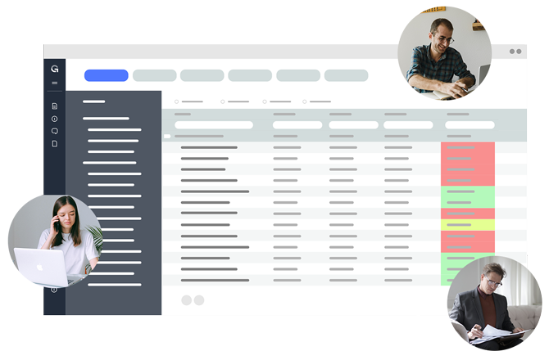
GlobalSuite® Privacy Data protection
Asegure el cumplimiento en materia de protección de datos adecuándose a la Ley de Protección de Datos con una solución todo en uno.
Históricos de Análisis y Gestión de Riesgos
Análisis de Impacto a la Privacidad
Gestión de la LPDE
Cumplimiento y auditoría sobre la LPDE
Gestión de derechos
Tratamientos de datos para comunicar al Registro Nacional
Cuadro de mando
Mejora continua
Notes:
La herramienta que les vamos a proporcionar en ella tendrán siempre una mejora continua del sistema, van a tener una herramienta potente que gestionara de manera adecuada los datos sensibles basándose en la ley, van a tener la seguridad al 100% del cumplimiento en cualquier auditoria sobre la misma y algo importante van a tener históricos de análisis y toda las gestión enfocada a riesgos.

Slide 23
Beneficios
Demostración del valor para la organización y usuario
ORGANIZACIÓN
USUARIO
Garantizar el cumplimiento de la Ley manteniendo la buena imagen y evitando cometer sanciones
Ahorro de costes con la optimización del proceso de forma automatizada
Homogeneización con la gestión de cumplimiento legal y normativo existente
Demostración del cumplimiento a la organización
Ahorro de tiempos con la agilidad de la gestión y la facilidad de su mantenimiento
Liderazgo y coordinación con el resto de áreas
Notes:
Y enfocándonos a los beneficios que van a tener son:
Para la organización van a cumplir con la ley manteniendo siempre la buena imagen de su empresa, van a evitar sanciones gubernamentales lo cual les va a dar un ahorro de costo y una optimización a sus procesos.
Y para el usuario, van a tener un ahorro de tiempo, liderazgo y coordinación en la gestión de las áreas de la empresa de manera jerarquizada.

Slide 24
Referencias
Más de 2.000 empresas de todo el mundo ya usan nuestras soluciones.

Slide 25
Sector financiero y asegurador

Slide 26
Telecomunicaciones
Sector de industria, energía y transporte

Slide 27
Salud y farmacéutico
Servicios, retail y alimentación

Slide 28
Sector público y gobierno

Slide 29
Demostración
Privacy data protection
Ver vídeo
29

Slide 30
Turno de preguntas
30

